Slide 1
Fontanny podziwiajmy z daleka
Wojewódzka Stacja Sanitarno-Epidemiologiczna w Warszawie

Slide 2
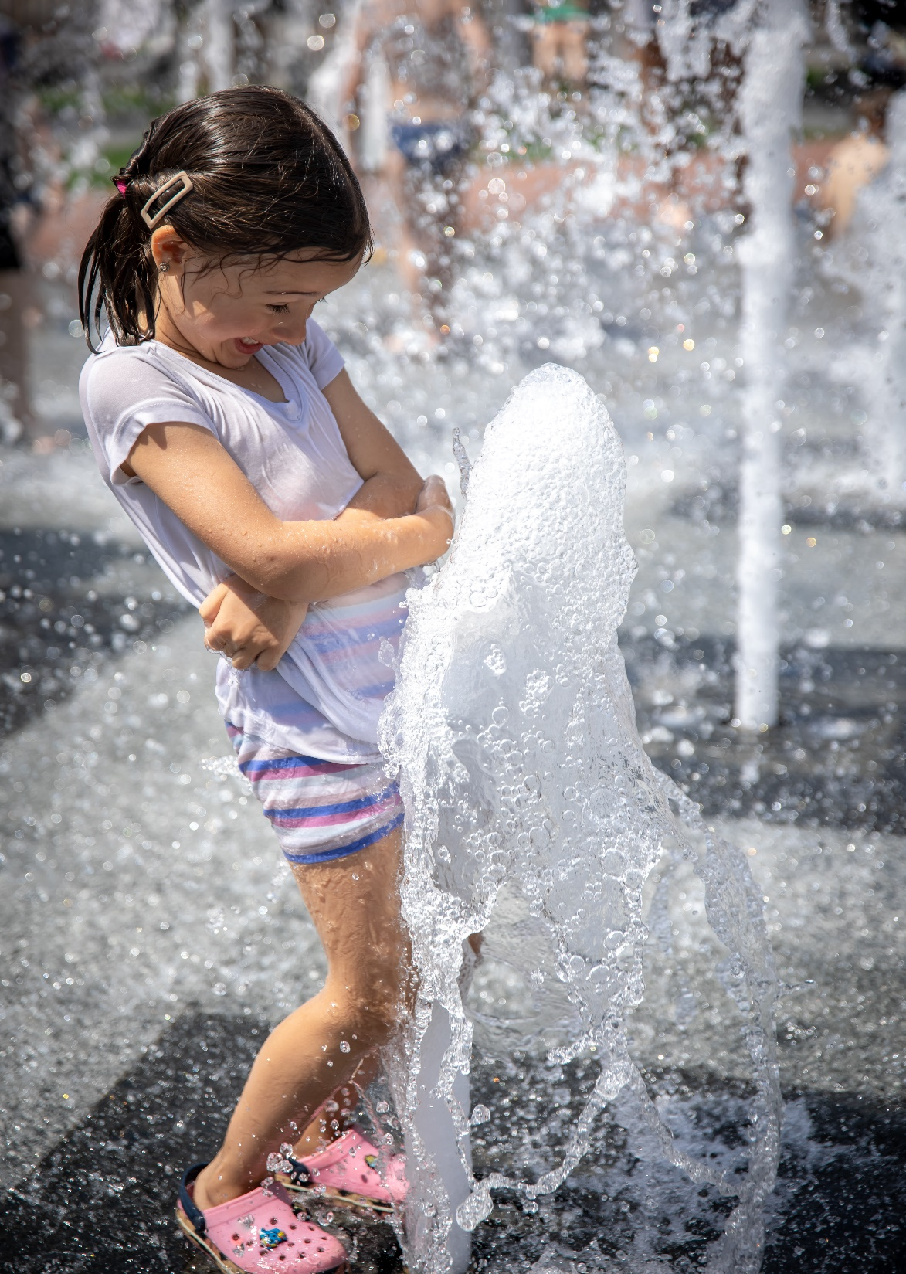
! Woda w fontannach płynie w obiegu zamkniętym. ! Nie jest filtrowana ani oczyszczana.
Nie nadaje się do kąpieli ani do picia.
© Wojewódzka Stacja Sanitarno-Epidemiologiczna w Warszawie

Slide 3
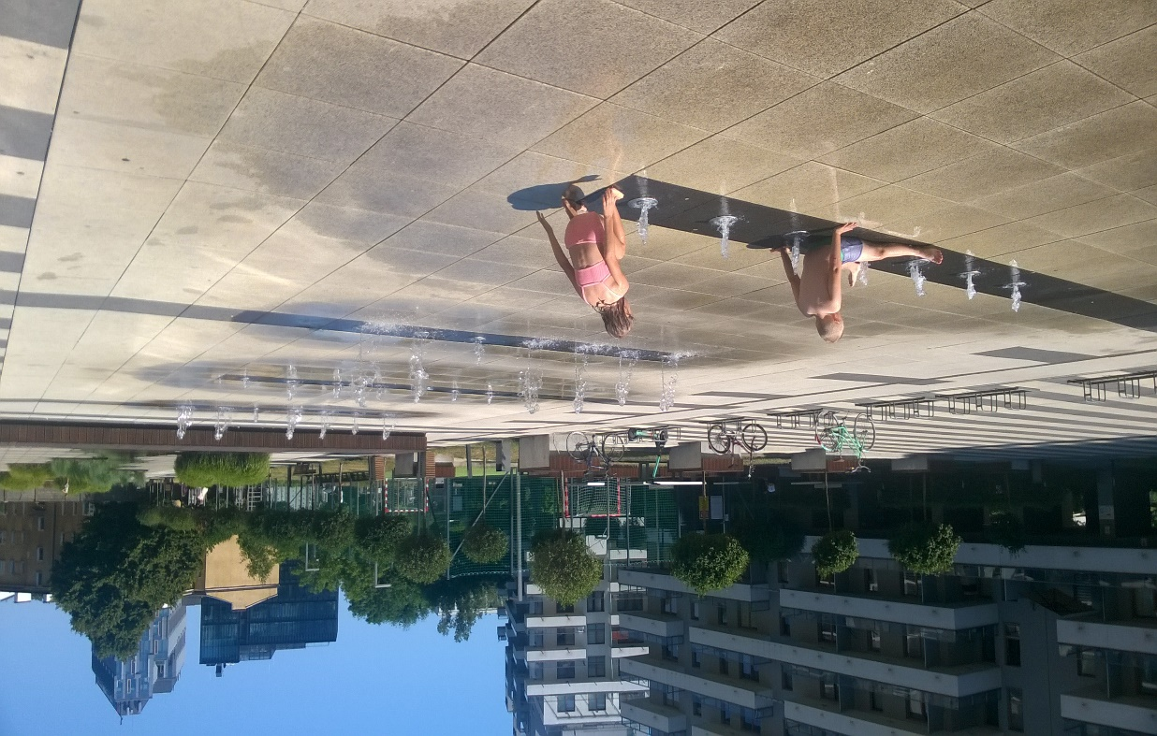
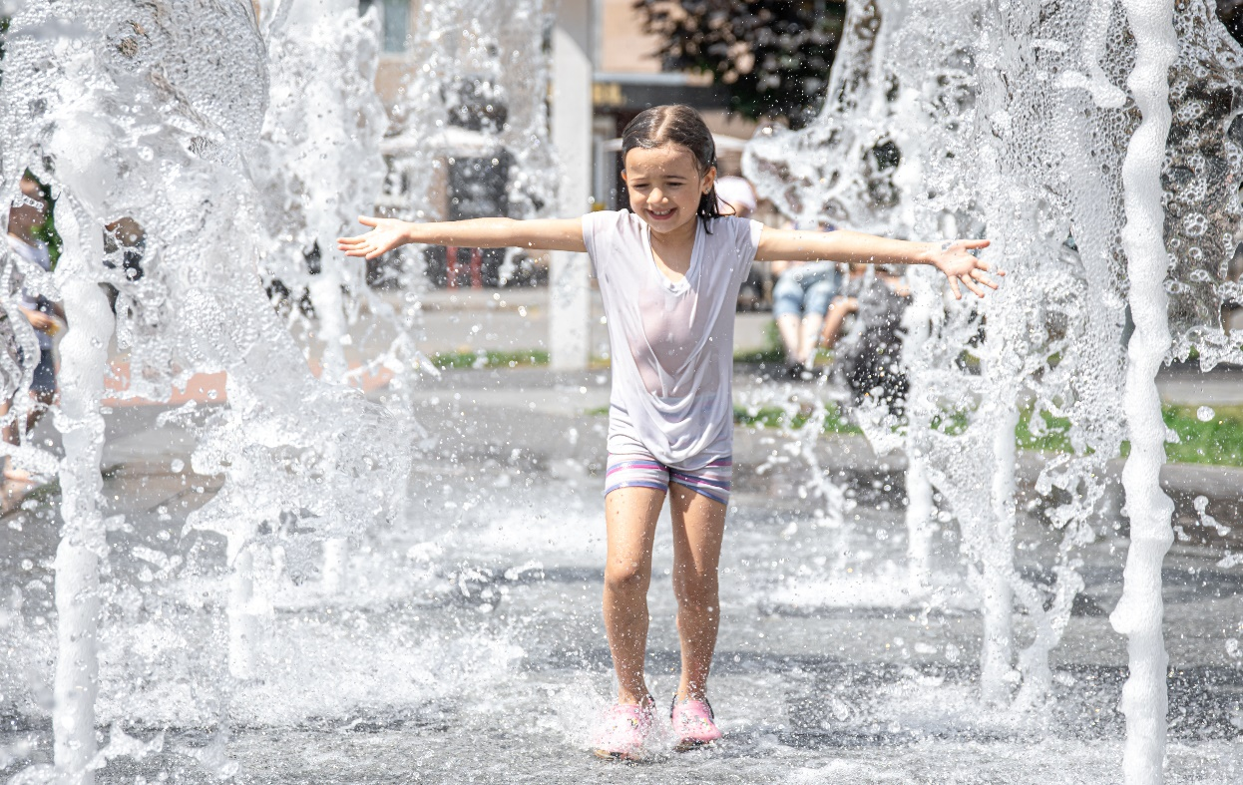
Miejskie fontanny to nie baseny
i nie należy się w nich kąpać.
© Wojewódzka Stacja Sanitarno-Epidemiologiczna w Warszawie

Slide 4
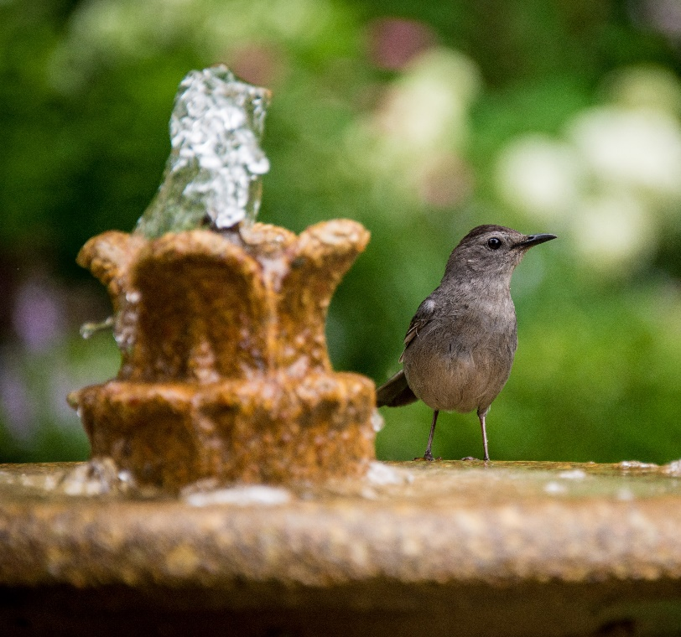
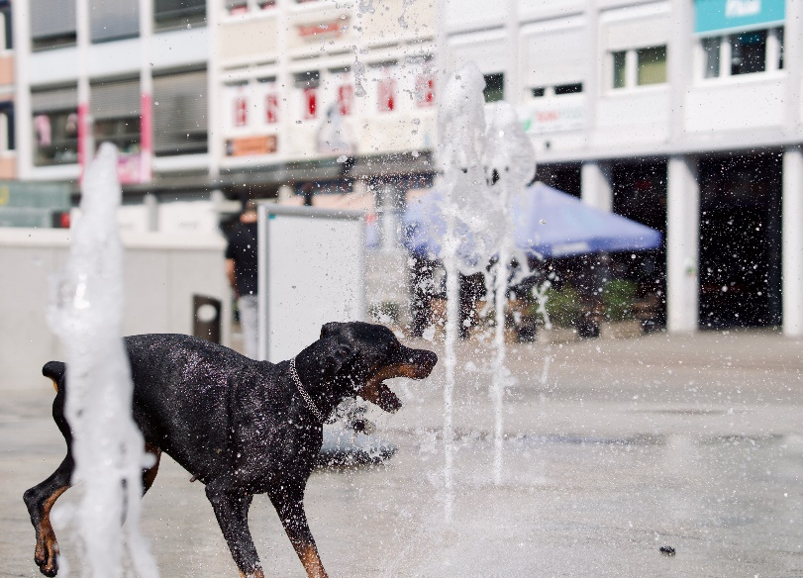
Znajdować się w niej mogą:
Zanieczyszczenia np.: kamienie, odchody zwierząt, szczególnie ptaków i kotów, które często załatwiają w nich swoje potrzeby fizjologiczne.
© Wojewódzka Stacja Sanitarno-Epidemiologiczna w Warszawie

Slide 5
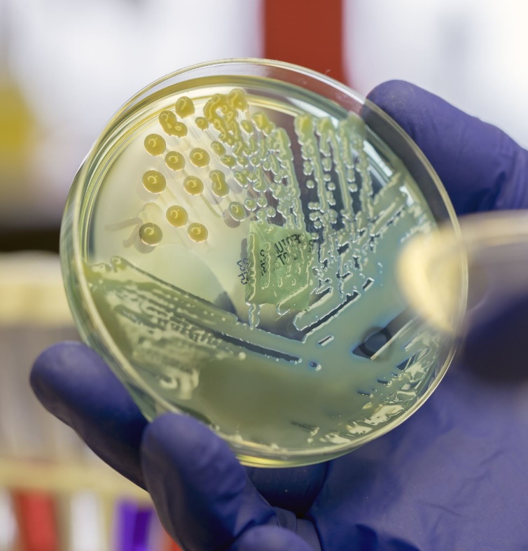
! bakterie gronkowca
! pałeczki legionelli
! bakterie salmonelli
! bakterie kałowe
A także:
© Wojewódzka Stacja Sanitarno-Epidemiologiczna w Warszawie

Slide 6
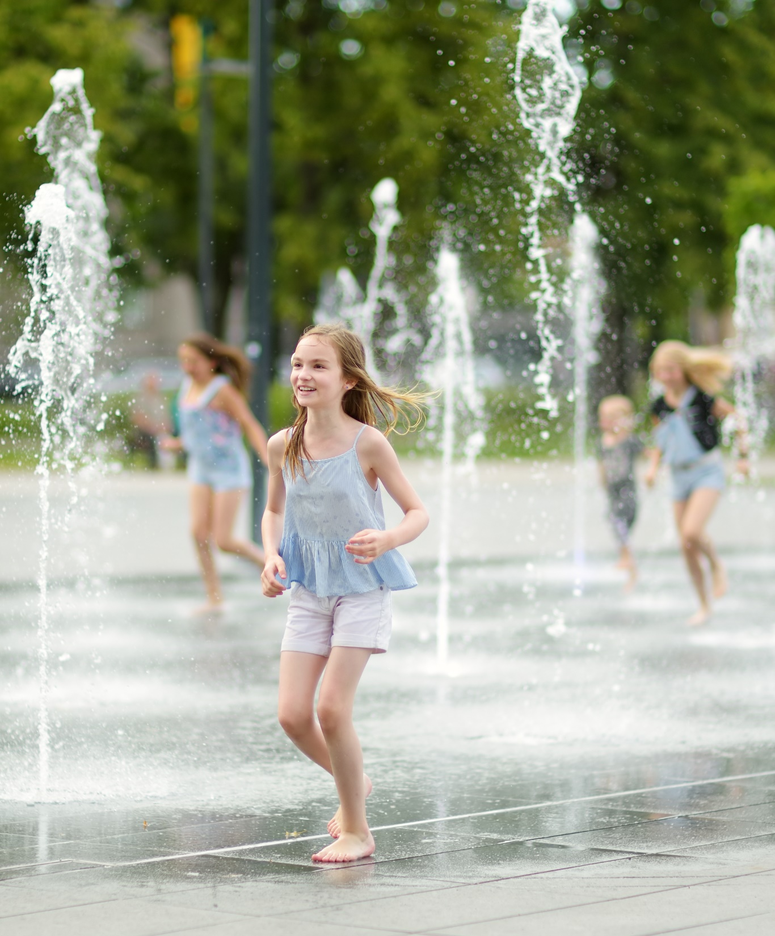
Kąpiel w fontannie może powodować:
zatrucia pokarmowe
zapalenia spojówek
schorzenia dróg oddechowych
infekcje dróg moczowych
ostre zapalenie płuc
reakcje alergiczne
grzybicę stóp i inne choroby skóry
© Wojewódzka Stacja Sanitarno-Epidemiologiczna w Warszawie

Slide 7
KĄPIELE W FONTANNACH MOGĄ BYĆ RÓWNIEŻ PRZYCZYNĄ URAZÓW.
Mokre obrzeża, płyty, na które wylewa się woda są śliskie, co może grozić poślizgnięciem, upadkiem, urazem głowy czy skaleczeniem.
Otwarta rana jest łatwym miejscem przedostania się bakterii czy wirusów.
© Wojewódzka Stacja Sanitarno-Epidemiologiczna w Warszawie

Slide 8
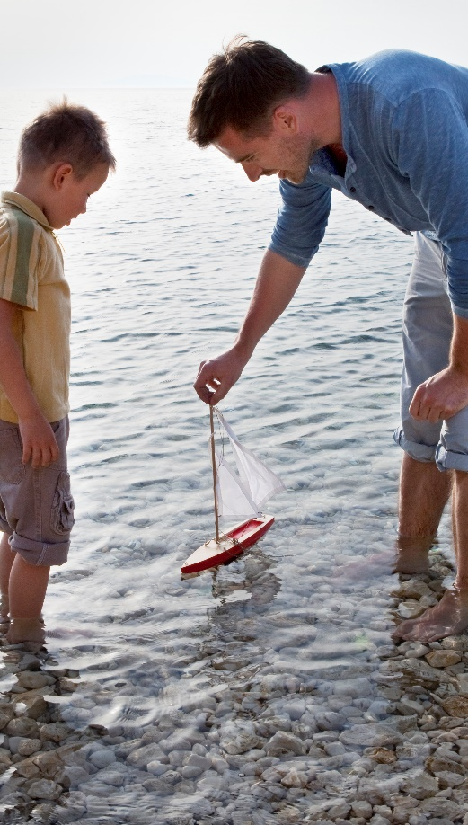
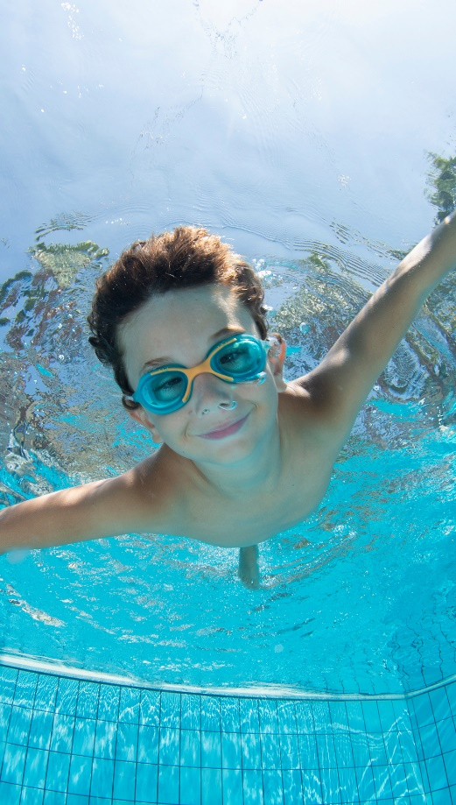
Bezpiecznie można korzystać z miejsc przeznaczonych do kąpieli, w których woda jest badana, takich jak:
baseny kryte i odkryte
kąpieliska
miejsca okazjonalnie wykorzystywane do kąpieli
wodne place zabaw
Szukając ochłody w upalne dni wybierajmy
kurtyny wodne.
© Wojewódzka Stacja Sanitarno-Epidemiologiczna w Warszawie
20XX-02-11

Slide 9
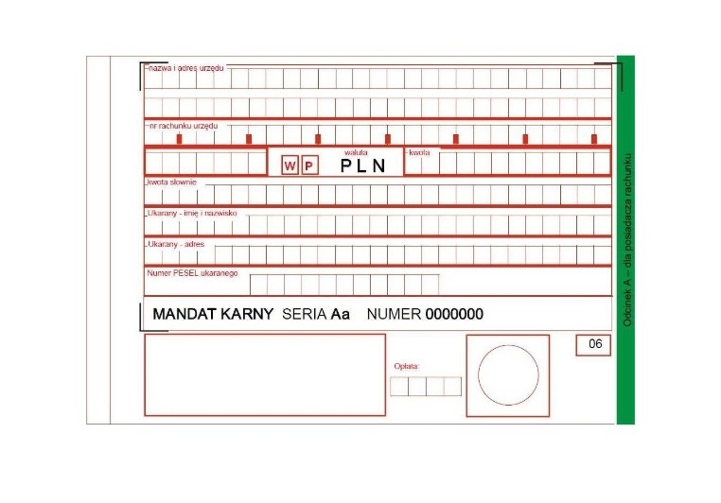
Za złamanie zakazu kąpieli w fontannie może grozić mandat
Rozporządzenie Prezesa Rady Ministrów z dnia 22 lutego 2002 r. w sprawie nakładania grzywien w drodze mandatu karnego. (Dz. U. 2017 poz. 613 z późn. zm)
© Wojewódzka Stacja Sanitarno-Epidemiologiczna w Warszawie

Slide 10
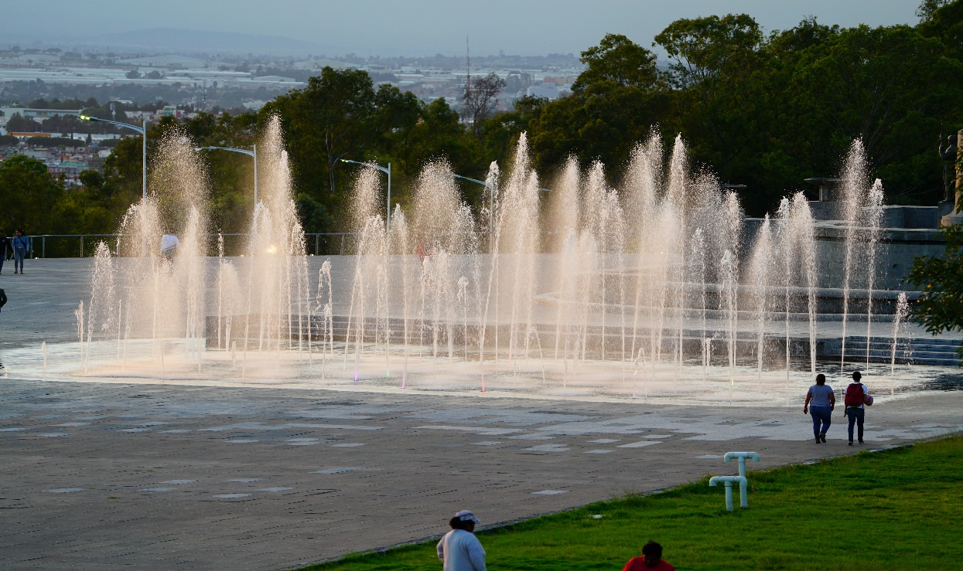
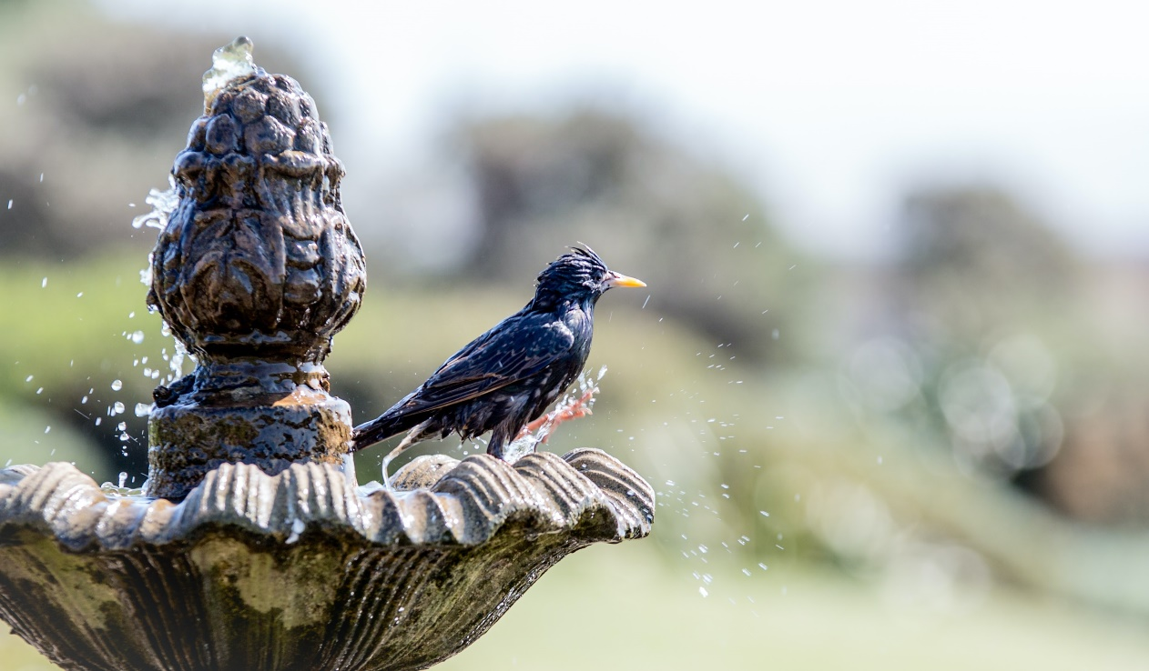
Dziękujemy!
PROJEKT EDUKACYJNY
MAZOWIECKIEGO PAŃSTWOWEGO WOJEWÓDZKIEGO INSPEKTORA SANITARNEGO
OPRACOWANIE: ODDZIAŁ NADZORU HIGIENY KOMUNALNEJ WOJEWÓDZKIEJ STACJI SANITARNO-EPIDEMIOLOGICZNEJ W WARSZAWIE
Zdjęcia wykorzystane z: pl.freepik.com, unsplash.com oraz własne

